Slide 1

Тематическая группа
КС по управлению ликвидностью - дорога длиной в четыре года
Вена, Австрия 7-9 ноября 2018 г.
Notes:
this is the full set of flags, not all the countries are in the WG

Slide 2
Планы действий КС
Разрабатываются в соответствии с:
  Стратегией PEMPAL на 2017-2022 гг.
  Результатами опросов членов КС, включая проведённый в Тиране в 2018 году
Призваны обеспечить
достижение стратегических целей КС РEMPAL:
  Содействие приоритетным для членов КС реформам в сфере УГФ с акцентом на совершенствование работы национальных казначейств
  Предоставление членам КС качественных ресурсов и услуг по обмену опытом и знаниями
  Формирование высокопрофессионального сообщества специалистов стран-членов КС, занимающихся вопросами казначейства
  Обеспечение поддержки деятельности КС и всей программы PEMPAL со стороны руководства казначейств стран-членов.

Slide 3
Работа КС построена по 4 ключевым тематическим направлениям
Функции
Эволюция роли и функций казначейства
ИТ
Использование ИТ в казначейских операциях
Ликв.
Б/О
Управление ликвидностью
Бухучёт и отчётность в государственном секторе

Slide 4
РГ по управлению ликвидностью: общая информация
9 февраля 2014 г. (Исполкома КС, Тбилиси, Грузия) – Грузия и Молдова предложили создать новую рабочую группу (РГ)
24 апреля 2014 г. – Исполком КС на своём заседании принимает соответствующее решение
15 мая 2014 г. – первая видеоконференция: Грузия и Молдова предложили приоритетные направления и мероприятия для включения в план работы РГ
13 стран: Aлбания, Азербайджан, Беларусь, Грузия, Казахстан, Кыргызстан, Македония, Молдова, Россия, Таджикистан, Турция, Хорватия и Черногория

Slide 5
Участники этого заседания
  39 % участников этого заседания (13 человек) впервые принимают участие в работе данной РГ
  для 18 % (6 человек) это 2-е или 3-е заседание
  27 % (9 человек) участвуют в работе данной РГ 4-й или 5-й раз
  только 15 % (5 человек) присутствовали на 6 и более мероприятиях, проводившихся данной РГ

Slide 6
Обзор мероприятий за 2014-2018 гг.
Четыре
тематических семинара
Кишинёв 2017 – управление ликвидностью и долгом: взаимодействие и координация
Москва 2017 – таргетирование остатка ЕКС; взаимодействие с Центральным банком
Анкара 2016 – отдельные вопросы управления ликвидностью
Вена 2018 (текущее) – прогнозирование потоков денежных средств
Шесть
тематических видео-конференций
19.10.2016 – финансовые инструменты для управления ликвидностью
Обсуждения в ходе пленарных заседаний
Пленарное заседание в Кишинёве 2016 г. – обсуждение опыта Молдовы
29.10.2015 – расширение охвата ЕКС
9.10.2015 – управление ликвидностью в Азербайджане
16.12.2014 – управление ликвидностью в РФ
15.05.2014 – обсуждение плана действий
11.09.2014 – управление ликвидностью в Турции
Пленарное заседание в Тиране 2015 г. – отдельные вопросы управления ликвидностью и казначейского контроля

Slide 7

Два «продукта знаний»

Slide 8
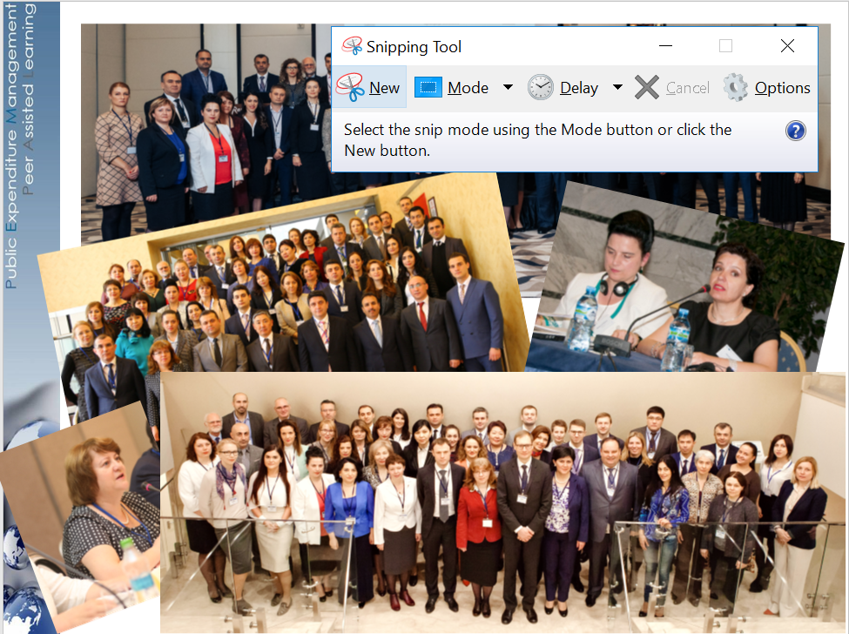
Notes:
to reconsider date of establishment and to add knowledge product

Slide 9
Всё ли мы рассмотрели?
Албания
Таргети-рование остатков ЕКС
Координ-ация с Центр. банком
PEFA / DeMPA
Инструмен-ты управле-ния ликвид-ностью
Исполь-зование ЕКС
Координа-ция с управлением долгом
Грузия
Прогноз движения денежных средств
Соглаш. о предоставлении услуг
Швеция
РФ
Венгрия
Молдова
Турция
Азербайджан

Slide 10

Спасибо за внимание!

Slide 11
Наши лидеры
Имя | Страна | Всего | ВидеоКонф | Очные
Mимоза Пилкати | Aлбания | 9 | 4 | 5
Зайфун Ерназарова | Казахстан | 8 | 4 | 4
Айгуль Байгужина | Казахстан | 7 | 2 | 5
Ильяс Туфан | Турция | 7 | 2 | 5
Ядранка Грокса Кардум | Хорватия | 7 | 2 | 5
Максим Чиобану | Молдова | 7 | 4 | 3
Анжела Воронин | Молдова | 6 | 4 | 2
Наталья Апостол | Молдова | 6 | 4 | 2
Оксана Павлюкова | Российская Федерация | 6 | 4 | 2
Дмитрий Грицкевич | Беларусь | 5 | 4 | 1
Людмила Гурьянова | Беларусь | 5 | 1 | 4
Людмила Литвиненко | Украина | 5 | 4 | 1
Наиля Салаева | Азербайджан | 5 | 2 | 3
Натия Хоргуашвили | Грузия | 5 | 2 | 3
Нукеш Кожобергенов | Кыргызская Республика | 5 | 3 | 2
Сергей Турдалиев | Кыргызская Республика | 5 | 3 | 2
Станислав Прокофьев | Российская Федерация | 5 | 0 | 5
Азер Фараджев | Азербайджан | 4 | 1 | 3
Дан Берладэн | Молдова | 4 | 1 | 3
Данка Михалевич | Хорватия | 4 | 1 | 3
Екатерина Семёнова | Российская Федерация | 4 | 2 | 2
Эрекле Гваладзе | Грузия | 4 | 1 | 3
Ирина Козлова | Беларусь | 4 | 0 | 4
Вугар Абдуллаев | Азербайджан | 4 | 2 | 2

